Slide 1
Sikkerhet og smidig
IASA, 17. mars 2010

Slide 2
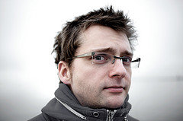
Erlend Oftedal
Seniorkonsulent og leder for sikkerhetsfaggruppen i BEKK
Styremedlem i OWASP Norge
Medlem av Honeynor
erlend.oftedal@bekk.no
twitter: webtonull
http://erlend.oftedal.no/blog/

Slide 3
Sikkerhet og arkitektur – Hva er sikkerhet?
Ikke-funksjonelle krav?
Funksjonelle krav?
Følelser?

Slide 4
Sikkerhet og arkitektur
Infrastruktur
Fra server og nettverk til fysisk sikring av serverrom
Ikke-funksjonelle krav
Eksempler: Kryptering av kommunikasjon eller responstid ved pålogging
Feil i forretningslogikk
Eksempel: Betale regning med negativt beløp eller avbryte betaling

Slide 5
OWASP Top 10 - 2007
A1: Cross Site Scripting (XSS)
A6: Information Leakage and Improper Error Handling
A2: Injection Flaws
A3: Malicious File Execution
A4: Insecure Direct Object Reference
A5: Cross Site Request Forgery (CSRF)
A7: Broken Authentication and Session Management
A8: Insecure Cryptographic Storage
A9: Insecure Communications
A10: Failure to Restrict URL Access

Slide 6
Hvordan jobber vi med sikkerhet?
Innsats
Tid
Produksjons-setting

Slide 7
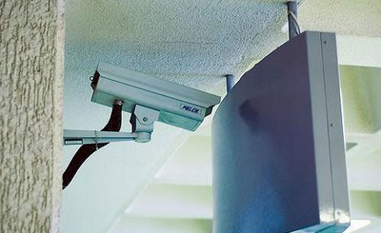

Slide 8
Vannfall
System requirements
Software requirements
Analysis
Program design
Coding
Testing
Operations

Slide 9
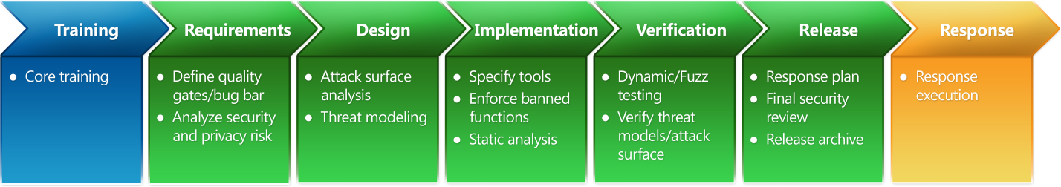
Microsoft Security Development Lifecycle
http://www.microsoft.com/security/sdl/default.aspx

Slide 10
Sikkerhetspraksis - Eksempler
Penetrasjonstesting
Kodegjennomgang
Defence-in-depth
Trusselmodellering

Slide 11
Trusselmodellering
Identifisere aktiva
Identifisere aktører
Risikovurdering
konsekvens og sannsynlighet
Det kommer et foredrag om STRIDE senere i dag

Slide 12
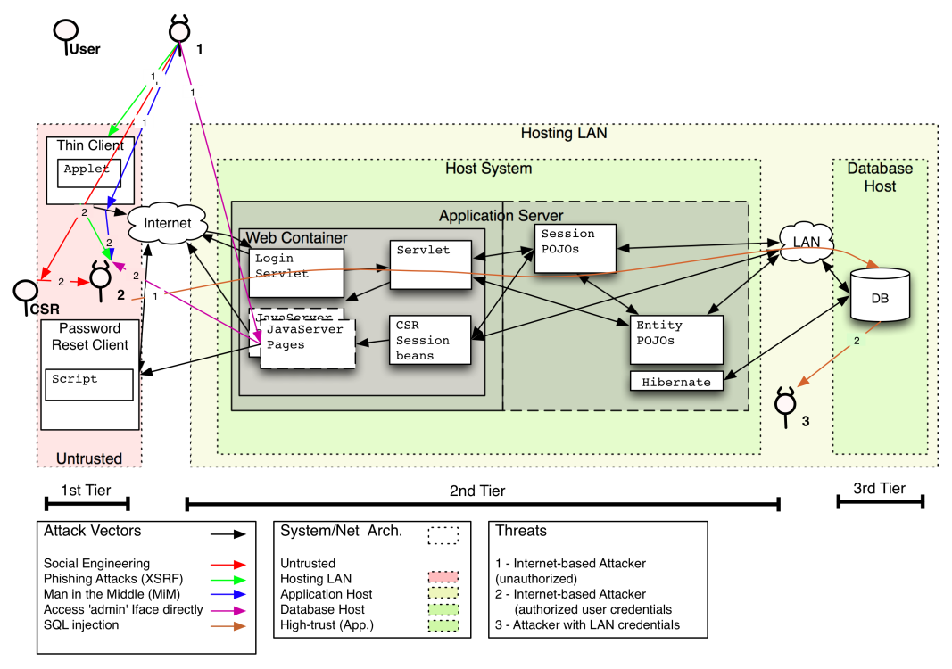
Trusselmodellering
John Steven – Threat modelleing – OWASP AppSec Poland 2009

Slide 13

Hva er det vi lager?

Slide 14
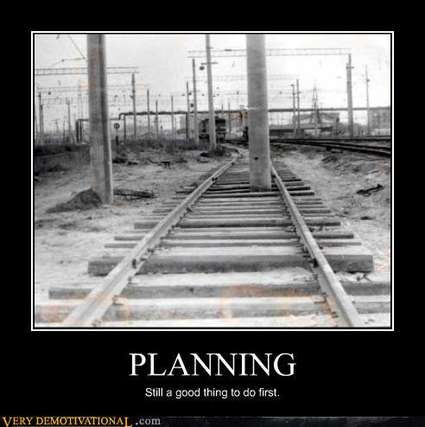

Slide 15
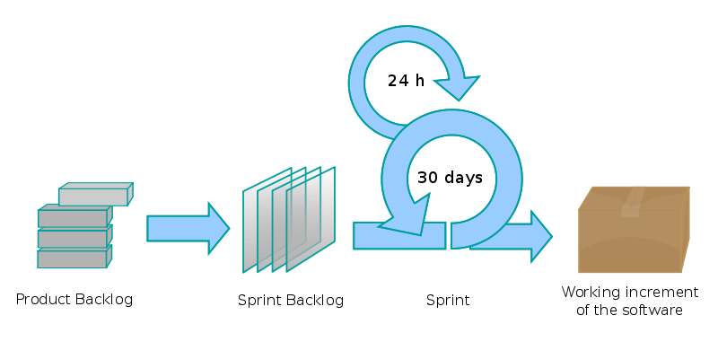
Smidig
http://commons.wikimedia.org/wiki/File:Scrum_process.svg

Slide 16
Smidig

Slide 17
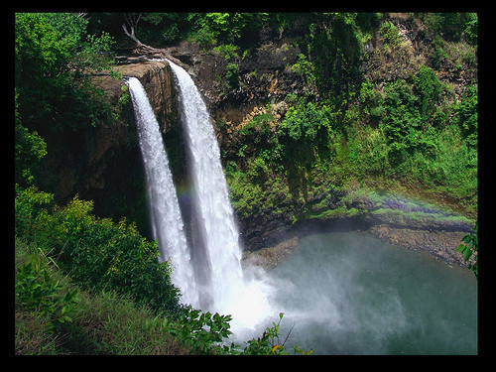

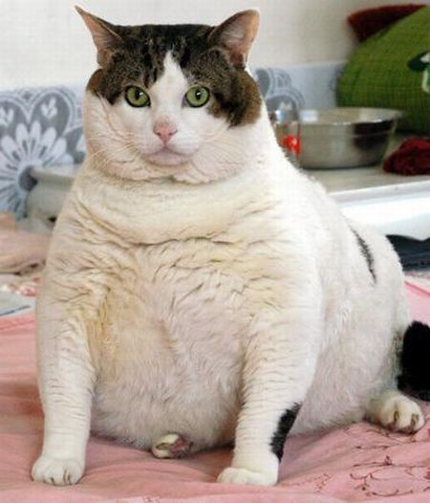
Sikkerhet og smidig?
+
By: HBC4511 / www.flickr.com
=

Slide 18
Den smidige verktøykassen
Kontinuerlig integrasjon (CI) og automatisert testing
Clean code
Parprogrammering

Slide 19
Kontinuerlig integrasjon og automatisk testing
Kjøres automatisk
Kan teste funksjonelle feil
Færre feil kan bety færre sikkerhetsfeil
Vi kan lage tester som sjekker for sikkerhetsfeil i forretningslogikk
Bughåndtering
Vi kan lage tester for bugs => regresjonstesting
Hindre at sikkerhetsfeil kommer tilbake

Slide 20
Tester
Enhetstester
Kan teste interne deler av sikkerhetskomponenter
Integrasjonstester
Kan teste integrasjon mellom komponenter
Eksempel
Roller i active directory – slåes de riktig opp i applikasjonen
Webtester eller akseptansetester
Kan teste beskyttelse i weblaget
Eksempel
XSRF-beskyttelse
Autorisering av URLer

Slide 21
Testing, clean code og sikkerhet
Veltestet kode gir oss tiltro til kodebasen
Veltestet kode er enklere å endre
Vi har et sikkerhetsnett
Kan vi endre koden, kan vi gjøre refactorings
Clean code
Endre designet – forbedre arkitekturen
Økt lesbarhet

Slide 22
Testing, clean code og sikkerhet
Ren lesbar kode er enklere å forstå
”Comments are a failure to express oneself in code” Robert C. Martin (paraphrased)
Kan man forstå koden, er det enklere å finne sikkerhetsfeil
Sikkerhetstester gir oss tiltro til sikkerhetsmodulene og kontrollene vi har implementert
Regresjonstesting

Slide 23
Parprogrammering
Automagisk kodegjennomgang
Kunnskapsdeling
Kan spre kunnskap om sikkerhetsfeil og rammeverk
Sikkerhetsgevinst forutsetter at minst en av utviklerne har sikkerhetsfokus

Slide 24
Sikkerhet og user stories
Misuse cases / misuser stories
Prioriteringskappløpet
Lag et business case
Bruk standardkomponenter for å senke implementasjonskostnad
Ikke delta
Beskyttelse mot XSS, SQL-injection osv. er ikke user stories
Definition of done
Sikkerhet bør gjøres som en del av oppgavene
Negative tester – hva skal ikke være mulig
Unngå sikkerhets-sprinter

Slide 25
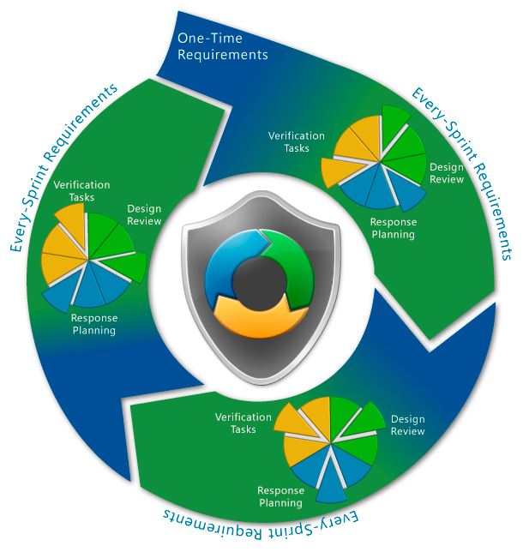
Microsoft Security Development Lifecycle for Agile

Slide 26
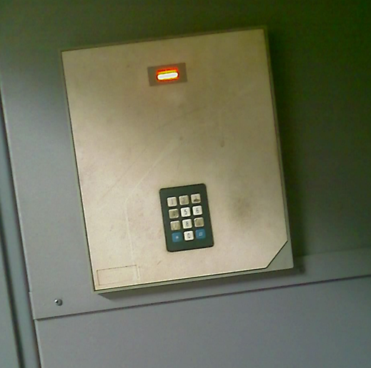

Slide 27
Agile security enablers
Sikkerhetskontroller/moduler
Retningslinjer for sikker kode
Opplæring
[Dave Wichers – ”Security in agile development” - AppSec NYC 2008]

Slide 28
Sikkerhetskontroller/moduler
Det finnes mye i rammeverket – bruk det
Se hva som finnes eksternt istedenfor å lage ting selv
Eksempel: OWASP AntiSamy

Slide 29
Retningslinjer for sikker kode
Kontinuerlig utvidelse og forbedring
Lett å aksessere – lett og endre
Wiki?
Implementer kodeanalysregler der det er mulig og kostnadseffektivt
Kjøres både i IDE og i CI
Finner feil tidlig => billigere
Se til eksterne kilder, men ikke kopier uhemmet
Et gigantisk dokument kan virke demotiverende og dermed mot sin hensikt
Tilpass retningslinjene til prosjektet

Slide 30
Training
Kurs i websikkerhet
Internt opplæring eller eksternt kurs
Microworkshops on demand
5-20 minutters workshop
Presenter et problem og løsning med eksempler fra prosjektets kodebase
Eksempel: ”Hvorfor er SQL-injection farlig og hvordan unngår man det?”
Kan brukes som en introduksjon av retningslinjene for sikker kode

Slide 31
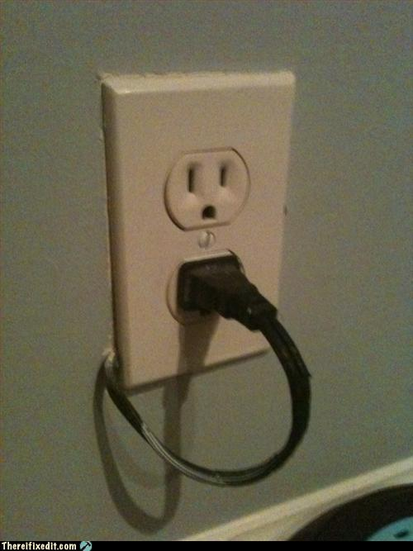
Samlokalisering
Kopiere ideen med samlokalisert tilgjengelig kunde
Den samlokaliserte sikkerhetseksperten
Kort feedback-loop
Kunnskapsdeling
Parprogrammering?
Alternativ:
Lærling
Fare:
Unngå ”sikkerhet? – nei, det er hans/hennes ansvar”

Slide 32
Oppsummert
Vi kan tilpasse sikkerhetsmetodikk til smidig
Sikkerhet er en kontinuerlig prosess gjennom prosjektets gang – også etter prodsetting
Smidig gir ikke automatisk bedre eller dårligere sikkerhet
Kunnskapsdeling og opplæring er viktig

Slide 33
Spørsmål?
Forslag?
Innvendinger?
Idéer?
erlend.oftedal@bekk.no
Twitter: webtonull
http://erlend.ofteda.no/blog/

Slide 34
Mer informasjon
http://msdn.microsoft.com/en-us/magazine/dd153756.aspx
http://www.microsoft.com/security/sdl/default.aspx
http://www.microsoft.com/downloads/details.aspx?FamilyID=d045a05a-c1fc-48c3-b4d5-b20353f97122&displaylang=en
http://www.owasp.org/images/c/c2/AppSecEU09_-_Agile_Security_-_Erlend_Oftedal.ppt
http://video.google.com/videoplay?docid=-8287209466278543377#

Slide 35
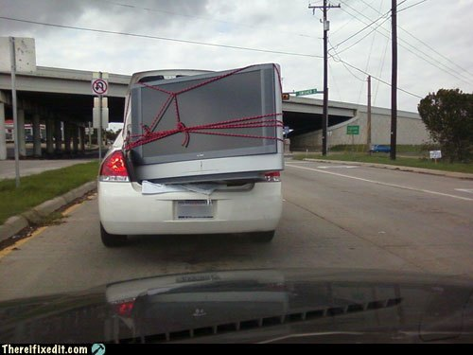
Lykke til med sikkerheten!

Slide 36
Erlend Oftedal
Seniorkonsulent
98219335
erlend.oftedal@bekk.no

